Slide 1
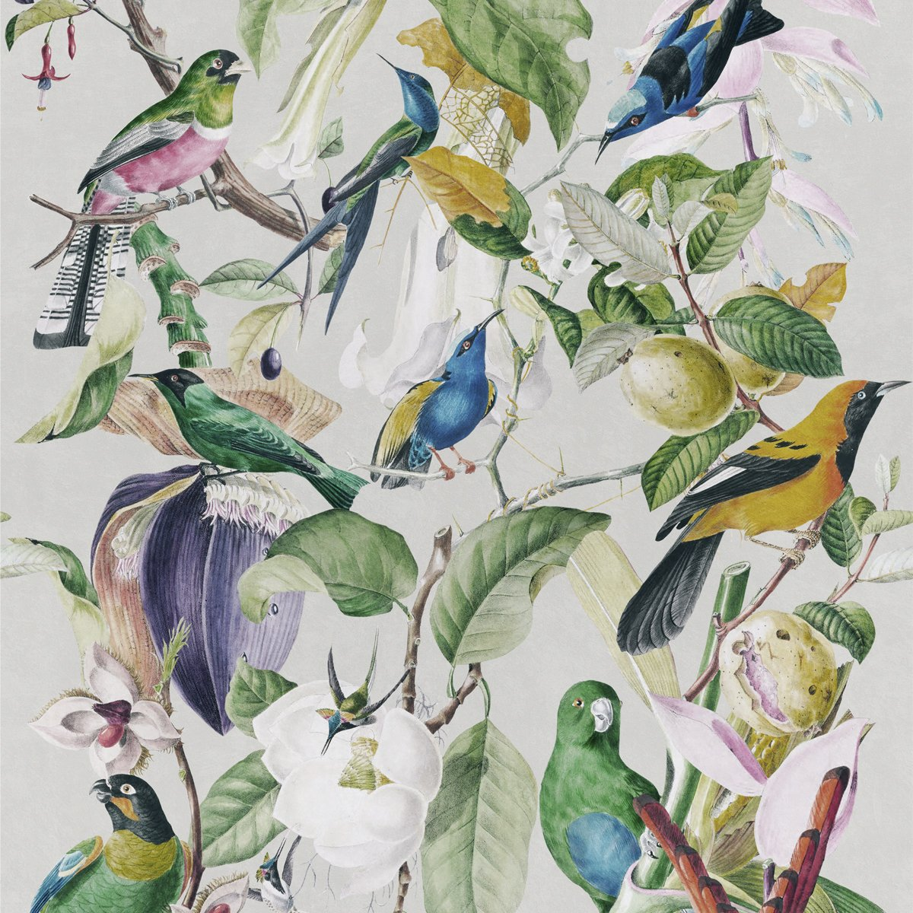
Vtáctvo a my
Katarína Kováčová 483711

Slide 2
Obsah
Význam vtáctva
Environmentálne problémy a dopady
Ako vieme pomôcť
Moja skúsenosť

Slide 3
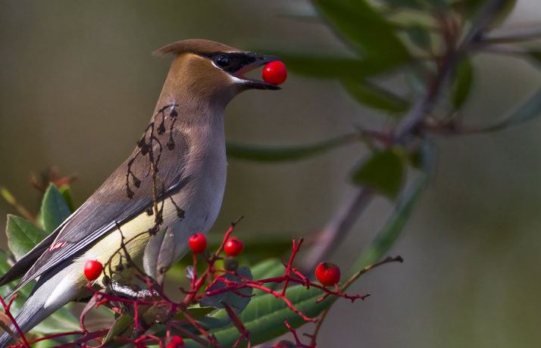
Význam vtáctva
Opeľovanie a roznášanie semien
Požieranie škodcov
Zneškodňovanie mršín
Pôdna formácia
Ekosystémové inžinierstvo
Kultúra – náboženstvo, umenie
Guano

Slide 4
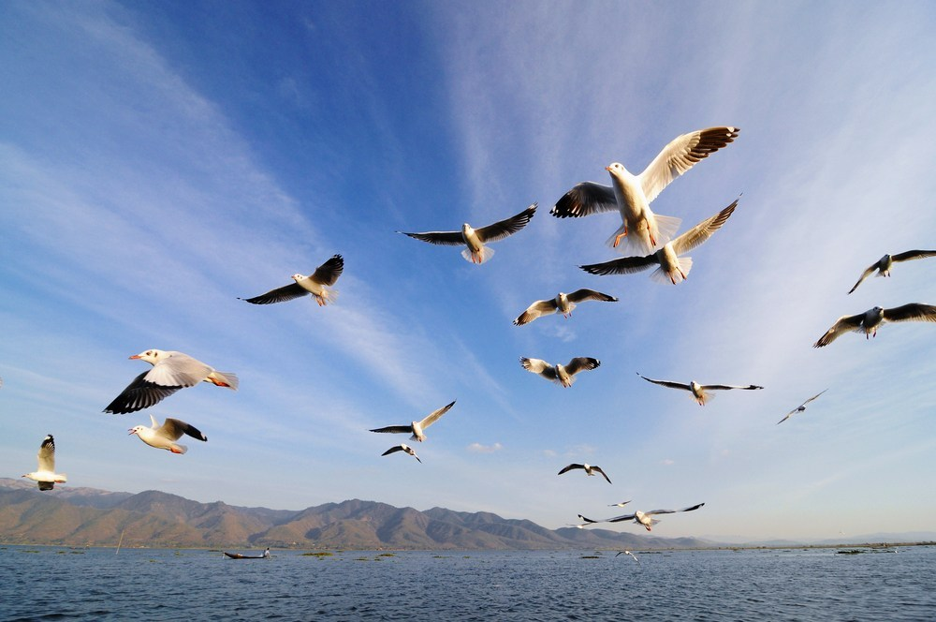
Dopady klimatickej zmeny na vtáctvo
Načasovanie hniezdenia
Deštrukcia habitatu
Invazívne druhy a choroby

Slide 5
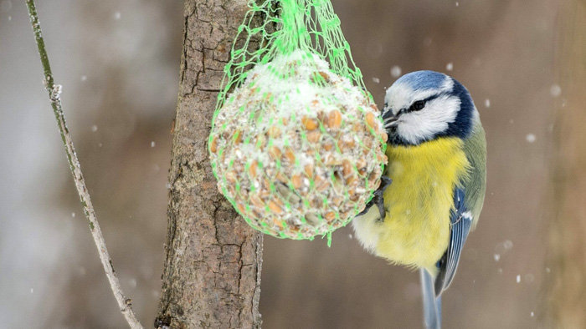
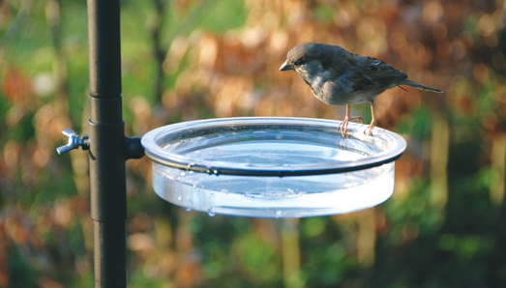
Ako vieme pomôcť?
Zimné prikrmovanie
Vtáčie búdky
Vtáčie záhrady
Osveta
Ochranné fólie

Slide 6
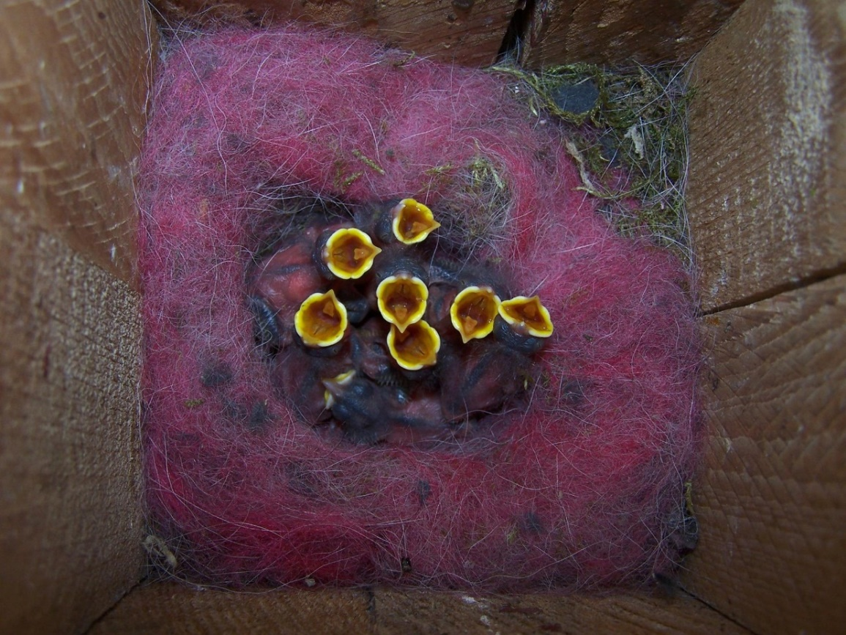
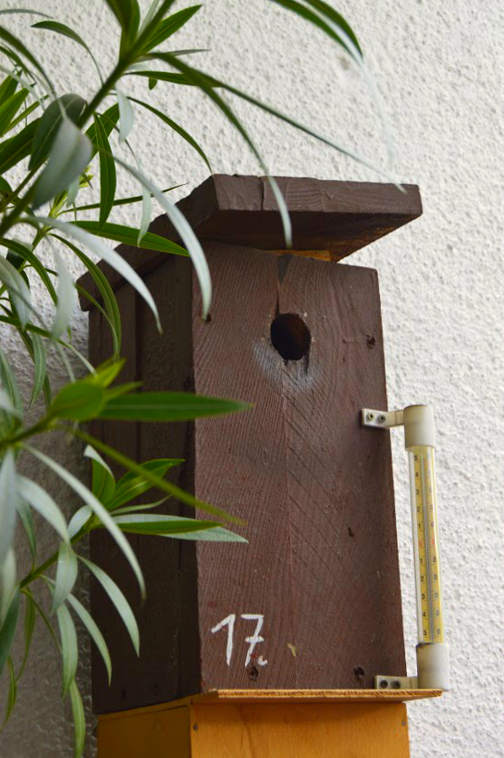
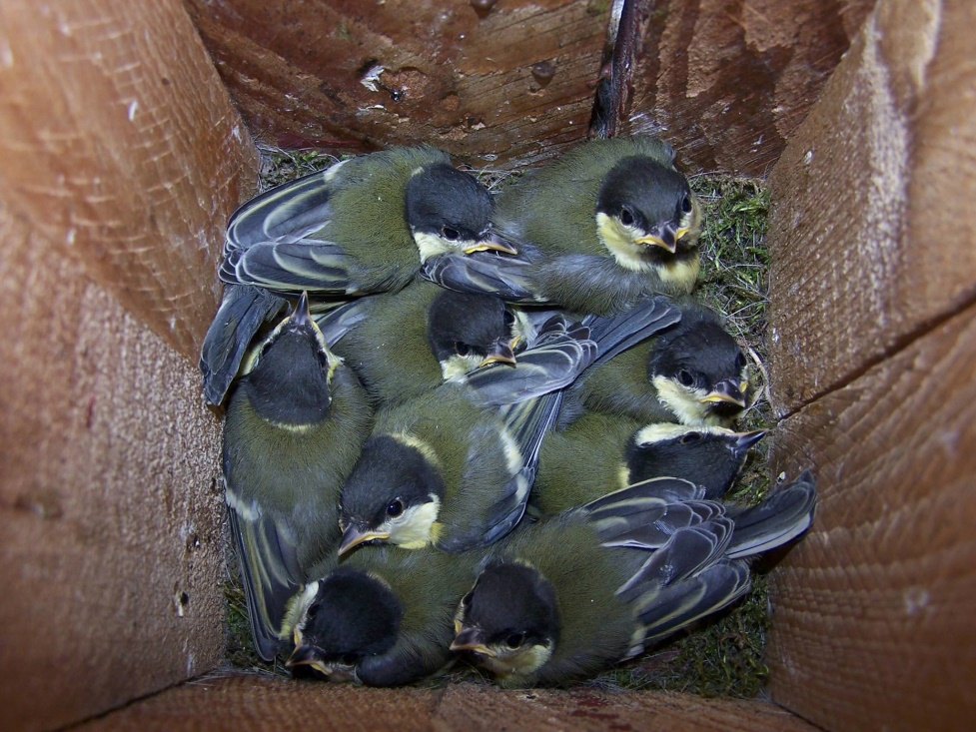
Moja skúsenosť

Slide 7
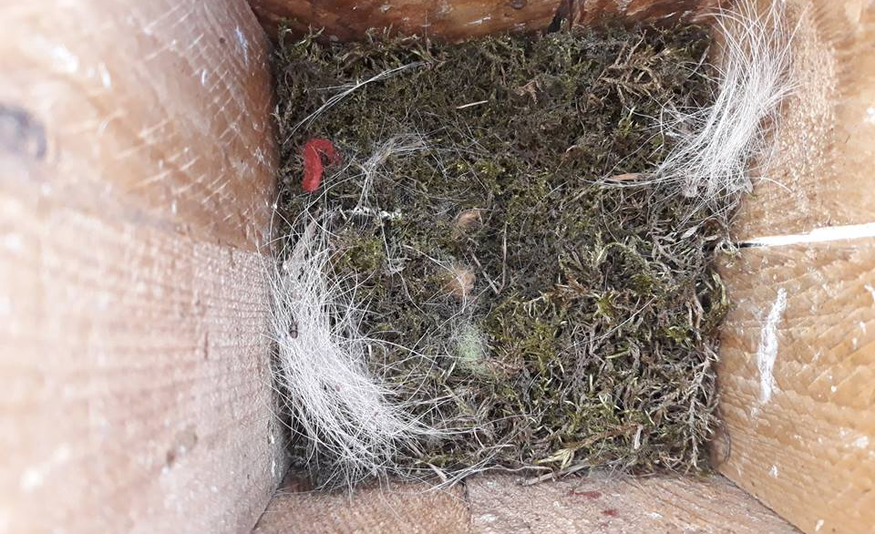
16.3.2019
6.4.2019
20.4.2019
25.4.2019

Slide 8
Zdroje
https://cees.iupui.edu/blog/why-birds-matter
https://www.environmentalscience.org/birds-changing-climate
https://www.birdlife.cz/
http://www.vtaky.sk/
https://www.jstor.org/stable/20445808?seq=1#metadata_info_tab_contents

